Slide 1
TRƯỜNG TiỂU HỌC ĐOÀN NGHIÊN
MÔN toán
BÀI 31: PHÉP trừ SỐ CÓ HAI CHỮ SỐ VỚI SỐ CÓ một CHỮ CHỮ SỐ
Lớp : 1C
GV : NgUyễn thị lục

Slide 2
Tiết 1

Slide 3
Ôn lại kiến thức cũ
Đặt tính rồi tính
28 + 41
60 +30
8
2
0
6
+
+
4
1
3
0
6
9
9
0
30 + 50 = 80
20 + 50 = 70
50 + 10 = 60
Tính nhẩm:

Slide 4
Khám phá
Chục | Đơn vị
6
7
6 cộng 5 bằng 1,
viết 1.
-
7
6
5
-
7
1
Hạ 7,viết 7.
5
76 – 5 = 71
7
1
76 – 5 = ?

Slide 5
Khám phá
Chục | Đơn vị
4
4 trừ 4 bằng 0,
viết 0.
3
3
4
-
-
4
4
3
0
Hạ 3, viết 3
34 - 4 = 30
3
0
34 – 4 = ?

Slide 6
GIẢI LAO

Slide 7
Thực hành
Bài 1. Tính:
19
4
35
2
66
1
78
5
93
3
-
-
-
-
-
1
5
33
65
73
90

Slide 8
Thực hành
Bài 2. Đặt tính rồi tính
18 - 5
46 - 4
75 - 3
99 - 9
8
75
3
1
46
4
99
9
-
-
-
-
5
1
3
42
72
90

Slide 9
Thực hành
Bài 3. Tìm chỗ đỗ cho xe ô tô.

Slide 10
Bài 4. Một xe buýt chở 29 hành khách. Đến bến đỗ có 5 hành khách xuống xe. Hỏi trên xen buýt còn lại bao nhiêu hành khách?
-
=
?
=
?
29
+
5
24
?

Slide 11
Tiết 2

Slide 12
Ôn lại kiến thức cũ
Đặt tính rồi tính
6
5
8
7
-
-
5
8
5
1
7
0

Slide 13
Luyện tập
Bài 1. Tìm số thích hợp ( theo mẫu ).
35 – 2 = ?
- 1
- 1
35
34
33
35 – 2 = 33
b) 18 – 3 = ?
- 1
- 1
- 1
15
?
?
?
16
18
17
15
18 – 3 = ?
c) 16 – 4 = ?
- 1
- 1
- 1
- 1
12
?
16 – 4 = ?
13
12
?
?
16
?
14
15

Slide 14
Bài 2. ?
Đ, S
a)
b)
49
88
-
-
3
5
46
Đ
?
73
S
?
c)
d)
35
56
-
-
2
4
52
Đ
15
?
?
S

Slide 15
GIẢI LAO

Slide 16
Bài 3. Hai phép tính nào có cùng kết quả ?
95
70
61
95
70
61

Slide 17
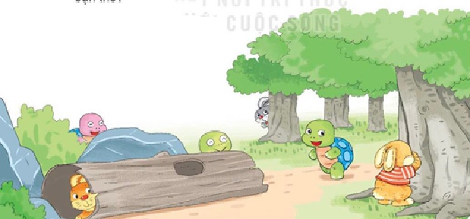
Bài 4. Có 18 bạn rùa và thỏ chơi trốn tìm, trong đó có 8 bạn rùa. Hỏi có bao nhiêu bạn thỏ?
=
18
-
8
=
?
?
?
?
10

Slide 18
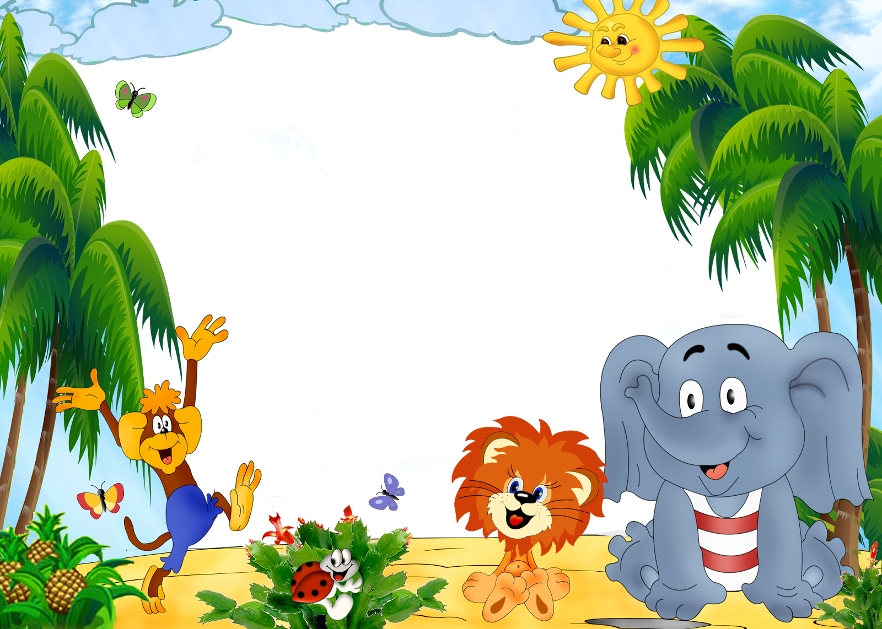
Củng cố - Dặn dò
- Nhận xét tiết học
Chuẩn bị bài sau:

Slide 19
Tiết 3

Slide 20
Ôn lại kiến thức cũ
Trò chơi : Tìm bạn. ( hai con thỏ có kết quả phép tính giống nhau sẽ kết thành 1 đôi bạn)
56 - 4
24 + 25
78 - 8
30 + 40
46 + 3
30 + 22

Slide 21
Luyện tập
Bài 1. Đặt tính rồi tính
a)
b)
53 + 4
57 - 4
65 + 3
68 - 3
3
8
5
5
6
7
6
5
+
-
+
-
4
4
3
3
5
7
5
3
6
8
6
5

Slide 22
Luyện tập
Bài 1. Đặt tính rồi tính
c)
95 + 2
97 - 2
7
5
9
9
+
-
2
2
9
7
9
5

Slide 23
Luyện tập
Bài 2. Số?
?
- 4
53
59
- 2
57
?
43
+ 5
- 7
?
48
41
b)
?

Slide 24
GIẢI LAO

Slide 25
Bài 3. Diều nào ghi phép tính có kết quả lớn hơn 55 ?

Slide 26
Bài 4. Cây dừa có 48 quả. Các bạn đã hái xuống 5 quả . Hỏi trên cây còn lại bao nhiêu quả dừa?
?
=
48
=
?
-
5
43
?
?

Slide 27
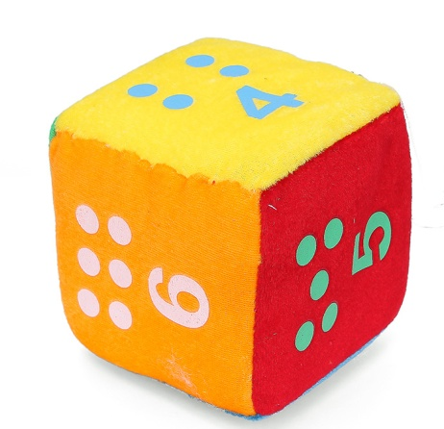
Trò chơi: Lấy đồ chơi nào?
* Cách chơi:
Chơi theo nhóm.
Người chơi gieo xúc xắc. Đếm số chấm nhận được trên mặt xúc xắc. Lấy 49 trừ đi số nhận được. Lấy các đồ chơi ghi kết quả phép tính đó.
Trò chơi kết thúc khi lấy được 6 đồ chơi.
49 - ?

Slide 28
Củng cố - Dặn dò
- Nhận xét tiết học
Chuẩn bị bài sau:

Slide 29
CHÀO TẠM BIỆT
Chúc các em chăm ngoan, học giỏi.

